Slide 1
NAMED17
Notes:
Presentación del equipo. Hablar brevemente de donde venimos y porqué estamos aquí.

Slide 2
NAMED17
El Problema
¿Para qué?
Estimar la calidad de la producción de un antígeno
Para identificar las variables que tienen impacto
Para mejorar el proceso de producción del antígeno
Para optimizar la eficiencia, recortar los tiempos, aumentar la producción y reducir costes
Para obtener más vacunas más baratas
Notes:
Cuando se nos presenta un problema y más si es de negocio es necesario encontrar qué motiva la solución de dicho problema, ¿para qué queremos resolverlo?
¿Para qué estimar la calidad de la producción de un antígeno en un proceso farmacéutico?
Nuestra motivación de negocio es reducir el tiempo de fabricación y su coste mediante un modelo de machine learning. Por lo tanto, es primordial la precisión del modelo, pero también su explicabilidad.

Slide 3
NAMED17
El Contenido
1
2
Los Desafíos
12 fuentes heterogéneas
Relevancia sin redundancia
Predicciones adecuadas
3
La Propuesta
Modelo desarrollado
Las Aplicaciones
Las variables que más importan
Selección ajustable por expertos
Recopilando datos para el éxito

Slide 4
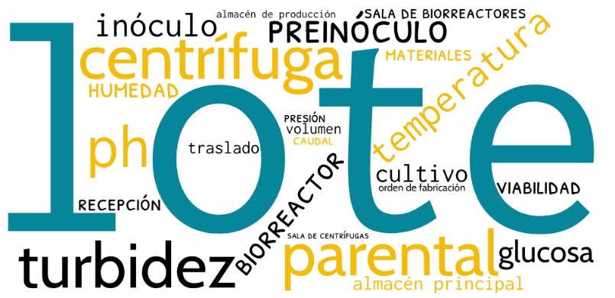
NAMED17
El Desafío: 12 fuentes heterogéneas
Uso de todas las fuentes proporcionadas
Agregación de los datos temporales
Definición de nuevas variables basadas en fechas
Aprovechamiento de la redundancia para rellenar datos faltantes
Análisis del peso en los biorreactores para resolver las dependencias
consistencia, -> Nans y nuevas vvvariables

Slide 5
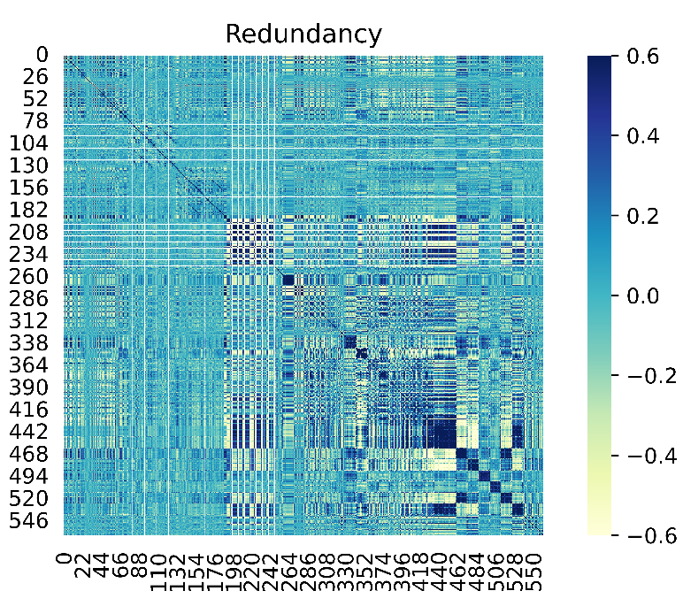
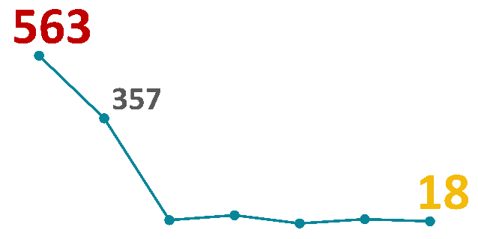
NAMED17
El Desafío: Relevancia sin redundancia
Relevancia y redundancia basada en correlación de Spearman
P-valores de la regresión lineal multivariante
Metodología secuencial sobre jerarquía de features
Casi 600 potenciales predictores ¡SOS!
Notes:
El segundo desafío en realidad nos lo buscamos nosotros, generando un dataset de casi 600 variables.
El conjunto de datos tenía más características que instancias, lo que condiciona tremendamente el resto de desarrollo de nuestro proyecto.
Tuvimos que buscar una manera eficiente y precisa que permitiera seleccionar variables para el modelo de predicción.
Aplicamos un primer cribado para detectar redundancia y relevancia usando la correlación de Spearman, para garantizar que los offliers no afectaran en exceso (no sé si esto es del todo correcto revisa plis).
Usamos un premodelo lineal para obtener de forma recurrente una selección de variables basada en su significancia estadística según el p-valor.
El algoritmo de selección de variables también permitía usar jerarquía y de esa manera mejorar el modo de selección de variables.
Usando es magia conseguimos destilar todos los datos y quedarnos con 18 variables relevantes para el modelo.

Slide 6
NAMED17
El Desafío: Predicciones adecuadas
4 modelos probados, 1 claro ganador
Resultados de cross-validation
Diversos criterios de valoración
Comparación sobre distintos tipos de instancias
Foco en lograr la máxima simplicidad y claridad
ElasticNet
XGBoost
RandomForest
SVM
-268
17%
0.235
160|-55
✔
-249
57%
0.135
127|-55
✔
-245
10%
0.007
75|-23
✔✔
-309
0%
0.008
171|-65
✘
RMSE
OVER-FITTING
TRAINING TIME
BIAS
EXPLICABILITY
Notes:
Crossvalidation
Varios criterios
SVM no conseguimos que generalizara bien

Slide 7
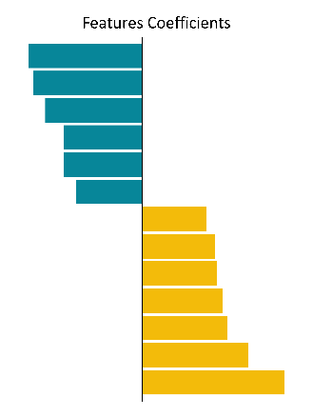
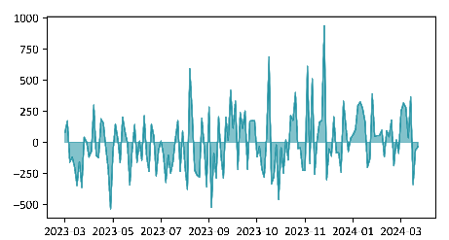
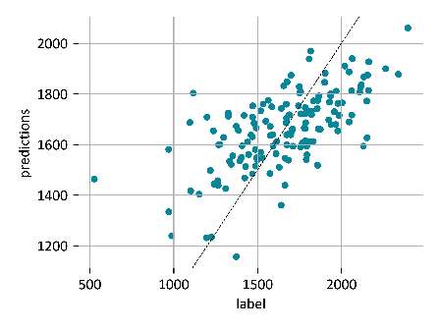
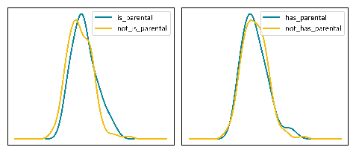
NAMED17
La Propuesta
ELASTICNET
Los modelos lineales son fáciles de entender, explicar, mantener y adaptar. Se pueden implementar en cualquier lenguaje y entorno, entrenar rápido con un bajo coste computacional y no tienen problemas de convergencia.
“Winning with Simple, even Linear, Models”, Vincent D. Warmerdam
Precisión
Explicabilidad
Justicia
Sostenibilidad
train
226
test
216
13
features

Slide 8
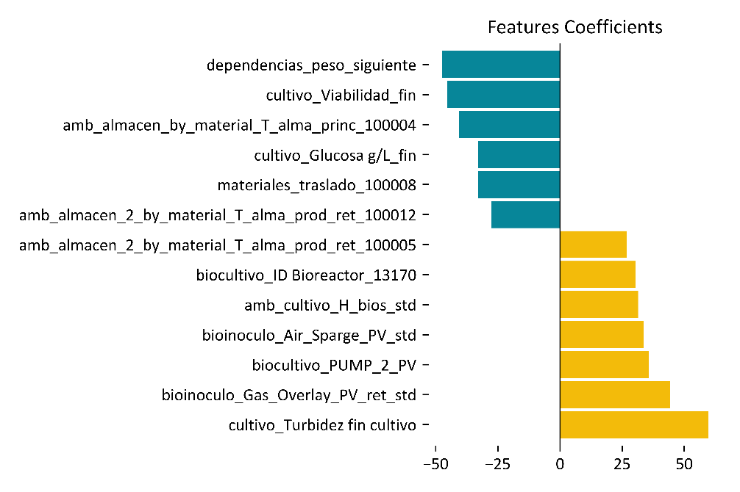
NAMED17
La Aplicación: Las variables que más importan
Los coeficientes representan el peso que cada variable tiene en la estimación.
Este análisis nos permite identificar puntos específicos del proceso sobre los que quizás es posible intervenir.
La carga que deja un lote parental en el biorreactor disminuye su calidad
La turbidez al final del cultivo tiene el coeficiente positivo más alto.
Notes:
Todas las variables tienen una contraparte física en el proceso de fabricación.
El impacto es fácilmente interpretable por un ingeniero de fabricación.
Gran impacto de negocio desde el primer momento.

Slide 9
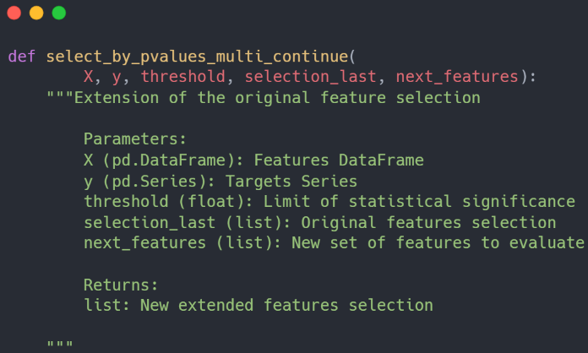
NAMED17
La Aplicación: Selección ajustable por expertos
Ciencia de Datos + Conocimiento Experto
La metodología de selección de features se ha implementado de manera incremental, lo que permite hacer una selección guiada a lo largo del extenso conjunto de variables.
Podría utilizarse en iteraciones futuras aprovechando el conocimiento experto para priorizar variables.
Este enfoque ofrece flexibilidad para adaptar la selección a distintos objetivos.
Features A
SELECTION
Features B
Features C
Features D
Features E
->
jerarquía de features
Notes:
Podemos decir que el método de selección es reutilizable en futuras iteraciones y que permite introducir jerarquía en las características, que podría ser muy útil cuando se añade conocimiento experto.

Slide 10
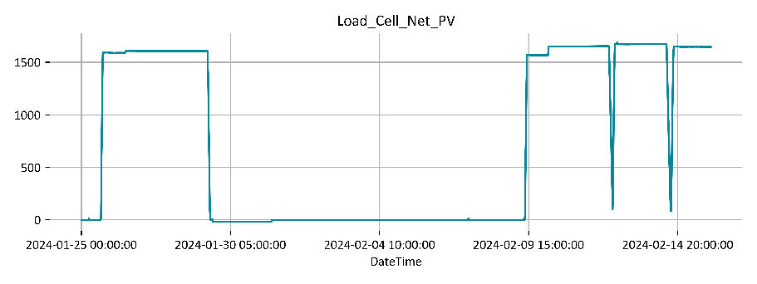
NAMED17
La Aplicación: Recopilando datos para el éxito
El análisis del peso en el biorreactor permite establecer, a partir de la secuencia de lotes, los dependientes y sus parentales.
Esta información puede ser útil para validar la consistencia de los datos, corregir errores, o bien para aligerar la cantidad de datos necesarios.

Slide 11
NAMED17
Las Conclusiones
Uso de todos los datos disponibles.
Selección en fases por significación estadística.
Compromiso con la búsqueda de un diseño simple e interpretable.
ElasticNet: buen resultado, rápido, explicable y sin sesgos.
Una primera solución de los puntos clave a revisar del proceso de producción del antígeno.
=
+
Dos herramientas útiles para extender el estudio en el futuro.
Lograr un suministro de vacunas más accesible

Slide 13
NAMED17

